Slide 1
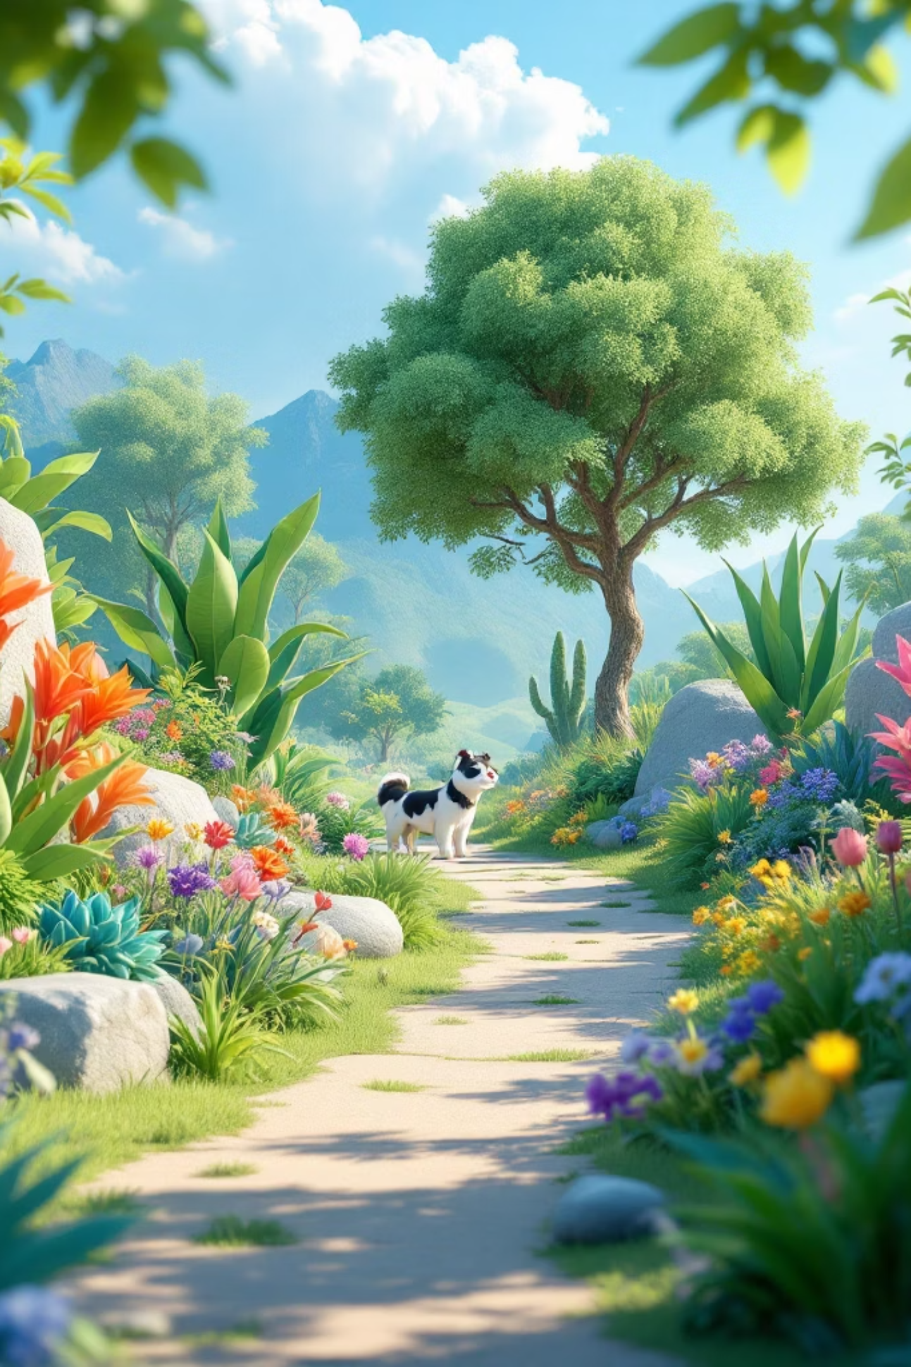
La Diversidad Genética de la Tierra
Un tesoro evolutivo que sostiene toda la vida en nuestro planeta

Slide 2
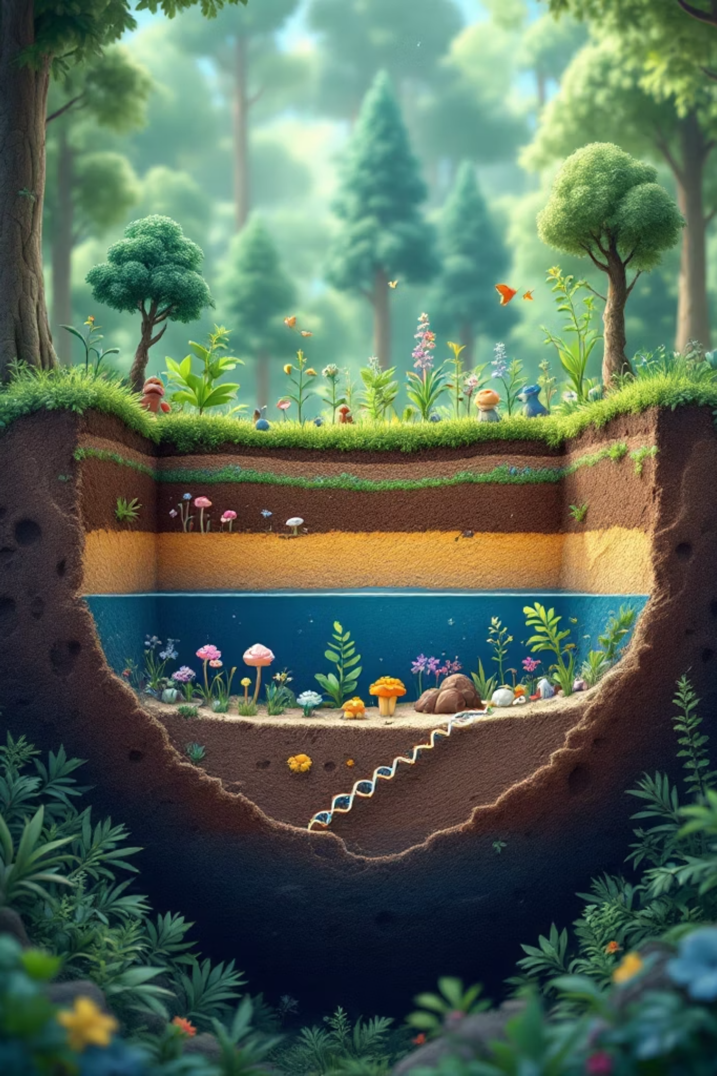

¿Qué es la Biodiversidad?
Más allá de las especies
Diversidad Genética
Diversidad de Especies
Variación en el código de la vida
Milones de formas de vida
Diversidad de Ecosistemas
Hábitats únicos y conectados

Slide 3
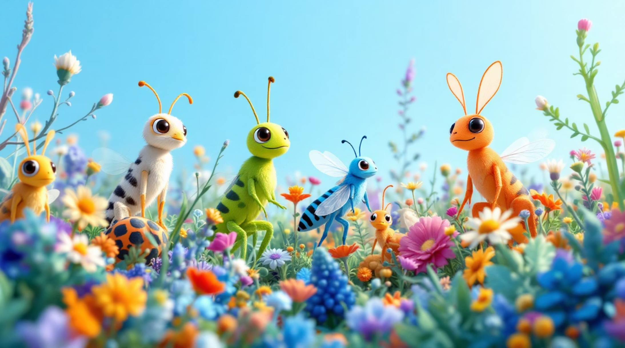
Biodiversidad Genética
La variedad dentro de nosotros
Variación de genes dentro de una especie
Diferencias entre poblaciones
Base de la adaptación evolutiva
Fundamento de la supervivencia

Slide 4

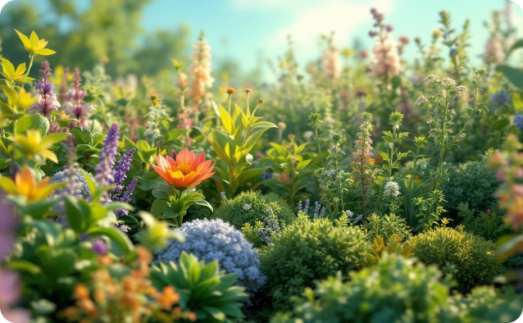

¿Por Qué Importa?
Adaptación al Cambio
Resistencia a Plagas
Supervivencia a Largo Plazo
Genes diversos permiten respuesta a clima y enfermedades
Variedad genética protege contra amenazas
Base para evolución futura

Slide 5




Genética de Poblaciones
Estudiando la variabilidad natural
Variación Natural
Diferencias entre organismos
Polimorfismo
Diferencias dentro de especies
Divergencia Genética
Acumulación de diferencias

Slide 6

Ejemplos en Acción
Diversidad genética salvando vidas
Resistencia a Enfermedades
Genes que confieren inmunidad en humanos contra VIH/SIDA
Extremófilos
Bacterias en fuentes termales con genes únicos para sobrevivir
Variedad de Cultivos
Maíz con distintas resistencias y rendimientos agrícolas

Slide 7
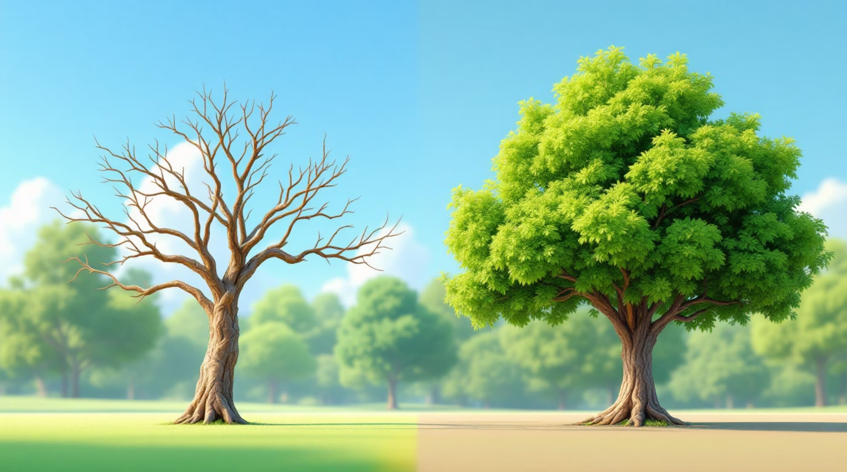

La Amenaza Silenciosa
Pérdida de diversidad genética
⚠️ Amenazas
Destrucción de hábitats
Contaminación ambiental
Poblaciones aisladas
Pérdida de variabilidad
Las poblaciones pequeñas y aisladas son más vulnerables a la extinción

Slide 8
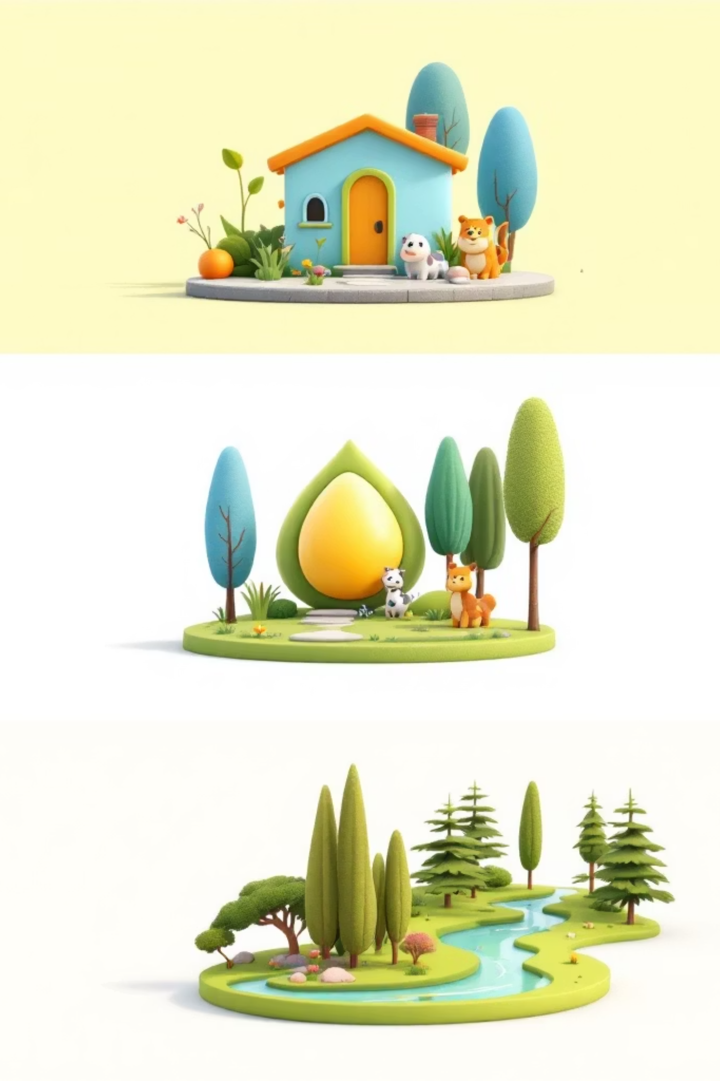
Conservación
Protegiendo nuestro patrimonio genético
Bancos de Germoplasma
Preservación de diversidad de cultivos para futuras generaciones
Cría en Cautiverio
Programas para especies en peligro de extinción
Protección de Hábitats
Mantenimiento de diversidad in situ en ecosistemas naturales

Slide 9


El Futuro de la Biodiversidad
Genómica
Secuenciación para entender variación
Biotecnología
Herramientas para conservación
Colaboración Global
Esfuerzo conjunto para proteger

Slide 10

La Clave de la Resiliencia
Cada gen cuenta una historia evolutiva
Protegerla es asegurar nuestro propio futuro
¡Gracias por proteger el tesoro evolutivo de la Tierra!

